Slide 1
اليوم: الاثنين
التّاريخ: 2- 11-2020
التّاريخ الهجريّ: 16 ربيع الأول 1442 هـ
عنوان الدّرس: أسلوب التَّعجب.

Slide 2
السلام الوطني لدوله الامارات العربيه المتحدة

Slide 4
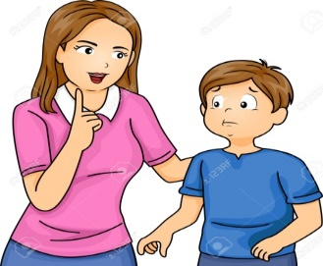
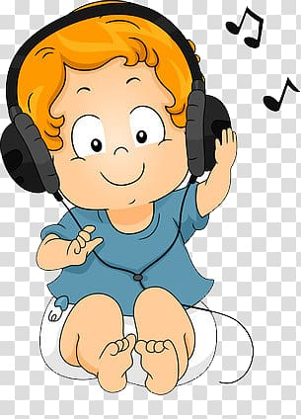
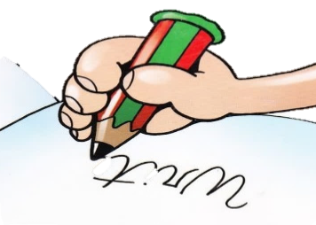
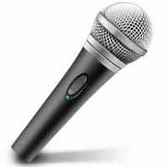
اتْفاقيات حِصَّة التَّعلمُ عنْ بُعدِ
أبْتَعِد عَنْ ضَجيجِ مَنْ حَوْلي
أسْتَأْذِنُ قَبْلَ التَّحَدُّثِ
اُفَكِّرُ وأُجيبُ بِمُفْرَدي
دونَ مُساعَدَة أُمّي
أسْتَمِعُ إلى الْمُعَلِّمَةِ بِتَرْكيزٍ
X
ألْتَزِمُ الصَّمْتَ وَأُغْلِقُ مُكَبِّرَالصَّوْتِ
قَبْلَ دُخولي
أًدَوِّنُ مُلاحَظاتي
الْبَرْنامَجُ مُراقَبٌ

Slide 5
هيا نتابع هذا الفيديو

Slide 7
بعد مشاهدة الفيديو ما هو عنوان الدرس
عنوان الدرس :ـ أسْلوبُ التَّعجُّبِ

Slide 8
نواتج التّعلّم:
أن يتعرَّفَ المُتعلِّمُ أسْلوبُ التَّعجُّبِ.
. أن يُميّزَ الْمتعلّمُ أسْلوُبَ التَّعجُّبِ وغيره منَّ الأساليب
أن يُنتج جملًا من إنشائه مستخدمًا أسْلوبَ التَّعجُّبِ .

Slide 9
ما الْمقصودُ بأسلوبِ التّعجُّب ؟
هو أنْ يتعجَّبَ الشّخصُ منْ شيءٍ يراهُ ، ونضعُ فى آخره علامة التّعجّب (!).
ويُصاغُ بهذهِ الطّريقة
( ما + الْفعل مبدوء بألف + الْجملة + ! )
مثال : ما أقوى الأسد !
هذه معلومات مهمّة .. فلنقرأها جيّدا

Slide 10
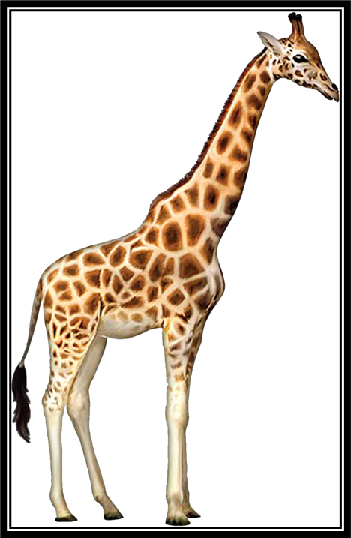
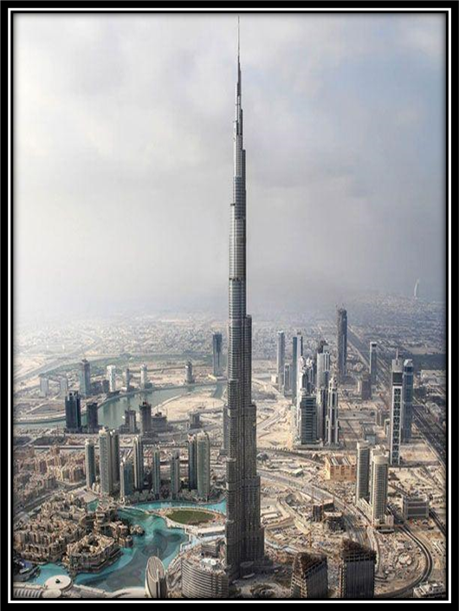
أُعبّر عنْ الصّور مستخدمًا أسلوب التّعجّب:
طول الزرافة
البرج عالٍ
ما أطولَ الزَّرافةَ !
ما أعْلى الْبرجَ !

Slide 11
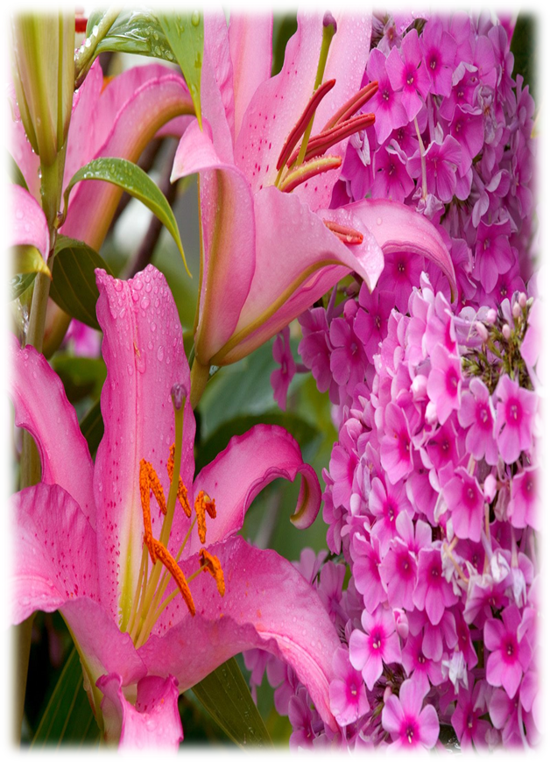
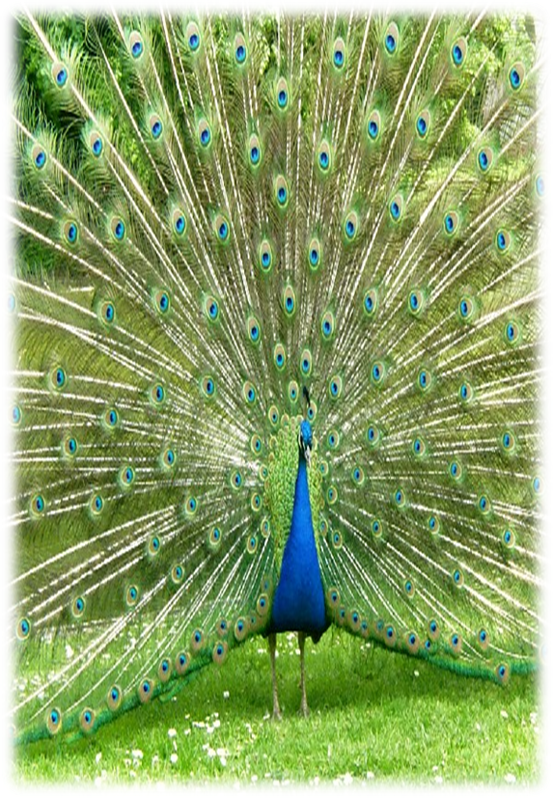
أُعبّر عنْ الصّور مستخدمًا أسلوب التّعجّب:
جمال الورد
روعة الطاووس
ما أجملَ الوردَ !
ما أروعَ الطَّاووس !

Slide 12
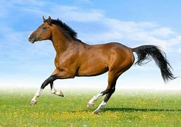
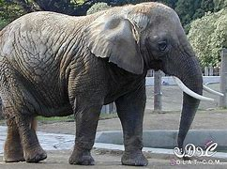
سرعة الحصان
ضخامة الفيل
ما أسرعَ الحصانَ !
ما أضخمَ الفيلَ !

Slide 13
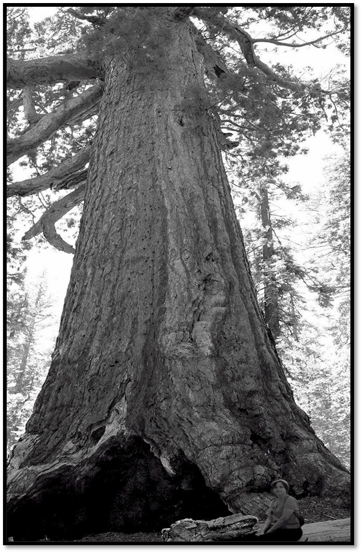
أُعبّر عنْ الصّور مستخدمًا أسلوب التّعجّب:
جمال القطة
طول الشجرة
ما أجْملَ الْقطة !
ما أطولَ الشجرةَ !

Slide 14
كتاب الطالب
187

Slide 15
كتاب الطالب
188
ألذ السمك
أكبرَ حديقةَ المنزلِ
ما ألطفَ القطةَ !
ما أعذبَ صوتَ الْعصفور خارج الْمنزل!
ما أقسى الشّعور بالبردِ!

Slide 16
كتاب الطالب
189
√
√
√
√
فوز فريقنا ساحقٌ !
يا إلهي ، المطرُ غزيرٌ !
سبحان الله ، المطر ُ غزيرٌ !

Slide 17
كتاب النشاط
62
أشهى
أعلى
أقوىَ الأسدَ
ألْطفَ الطَّفلَ!

Slide 18
كتاب النشاط
63
اللعبَ في الحديقة !
جنودَ الإمارات !
النجومَ في السماء !
قدرةَ الله !
ما أكثر الأسماك في المربى المائيّ !
ما أروع المطر النازل على الوادي !
ما أطيبَ صديقي !

Slide 19
كتاب النشاط
63
يا إلهي ، النخلة طويلة !
سبحانَ اللهِ ،النخلةُ طويلة !
يا إلهي ، صوت المنشد عذب !
سبحان الله ، صوت المنشد عذب !
يا إلهي ، حنان الأم عظيم !
سبحان الله ، حنان الأم عظيم !

Slide 20
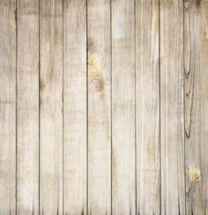
التقييم الختامي: أميّزُ أسلوب التّعجّب من غيرهِ من الأساليب .
أُميّزُ أسْلوبُ التّعجُّبِ بوضعِ علامة (√ ) أَمامهُ :
1- ما أجملَ الزّهور! ( )
2- متى تذهبُ إلى الْمكتبةِ ؟ ( )
3- يا مُحمّد، ذاكِر دُروسك . ( )
4- ما أسرعَ الْفهد ! ( )
√
√

Slide 21
مع السّلامة

